Slide 1
MINI HOME-WORK 1
Azienda ospedaliera
Daniel di nora o46002100

Slide 2
Header e Barra di navigazione
100%
Si adatta alla scritta
10 px
20vh
10px
10 px
5 px

Slide 3
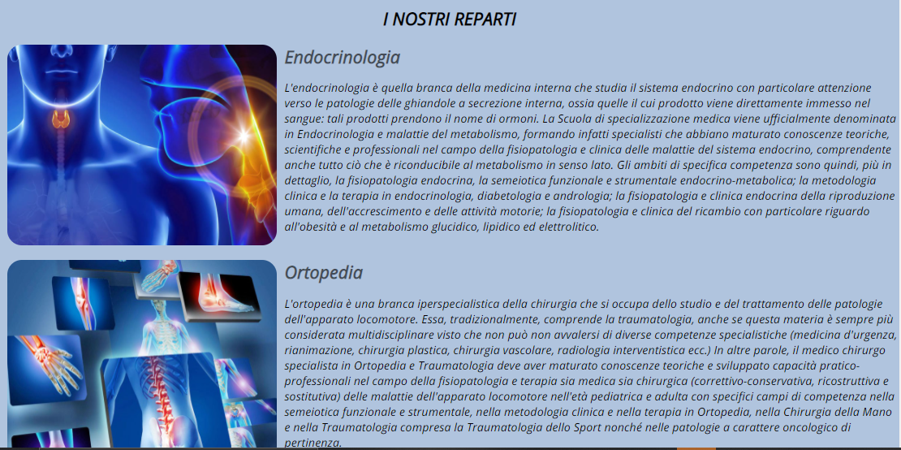
Section
Le misure indicate per tutto quello che è contenuto nel singolo div di classe reparto valgono per tutti.
Img 30%
10px
10px
10px
10px
10px
16px
Img 100%
10px
16px
10px

Slide 4
Footer
100%
12vh

